Slide 1
Заседание городского методического объединения молодых специалистов
«Start-up молодого педагога: точки роста»
Коваленко Галина Анатольевна,
заместитель директора по УВР
МБОУ СОШ №44
Т. 89224043540

Slide 2
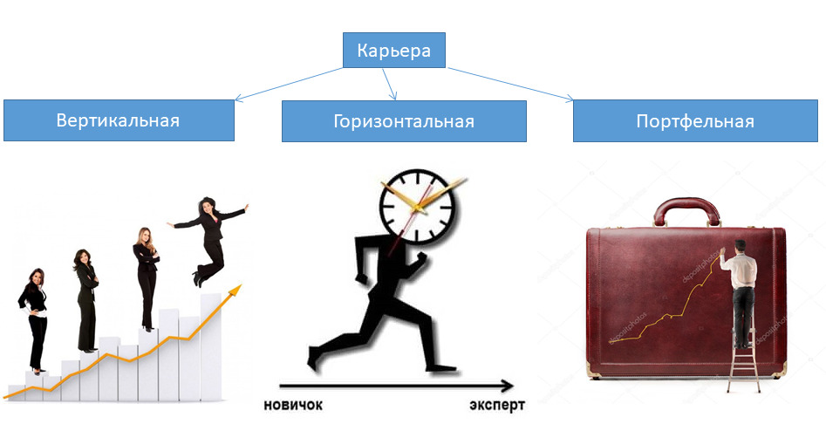
Карьера учителя?

Slide 3
Технология самоменеджмента (автор концепции А.Т. Хроленко)
Персональный менеджмент (англ, selfmanagment — самоменедж-мент) — эффективное управление своим личностным и профессиональным развитием для эффективности выполнения социально значимой деятельности, развития карьеры, реализации индивидуальных проектов, принятия решений, эффективных коммуникаций и урегулировании конфликтов.

Slide 4

Цель самоменеджмента -
максимально использовать собственные возможности, обдуманно управлять течением своей жизни и побеждать внешние обстоятельства как на работе, так и в личной жизни

Slide 5
Приниципы самоменджмента
Осознанность
Последовательность
Перманентность (непрерывность)

Slide 6
Функции самоменеджмента:
самодиагностика личностных и профессиональных качеств;
целеполагание;
планирование, в т.ч. составление индивидуального плана профессионального развития (далее – ИППР);
принятие решений;
организация условий для эффективной деятельности;
постоянный самоконтроль (промежуточный и итоговый) и коррекция;
налаживание коммуникаций и каналов информации.

Slide 7
Внутришкольная система сопровождения молодых специалистов:
Система наставничества.
«Школа молодого учителя».
Декада молодых специалистов.
ИППР: презентация работы по теме самообразования: ШМО (февраль), Отчетная декада (апрель).
Портфолио педагога.

Slide 8


Slide 9
Проект «Web-клуб молодых педагогов и наставников
«Интернет-наставник»
Сайт «Web-клуб молодых педагогов и наставников «Интернет-наставник»: http://интернет-наставник.рф ;
Дистанционные cессии (открытые);
Электронные сборники.

Slide 10
Муниципальный конкурс-практикум
«Лучший сайт-портфолио педагога»
Сроки проведения Конкурса-практикума:
1. Образовательные мероприятий Конкурса.
2. Самостоятельная работа конкурсантов.
3. Экспертиза сайтов-портфолио.
4. Подведение итогов конкурса.
5. Оглашение результатов конкурса.
6. Награждение победителей.

Slide 11
Персональный сайт - это
развитие профессиональных навыков;
для подготовки к урокам, мероприятиям, организации самостоятельной, индивидуальной работы и т.д.;
при подготовке к аттестации;
при оформлении документов для получения надбавки за эффективность деятельности и качества труда;
при получении отраслевых наград;
при заполнении общешкольного мониторинга деятельности педагогов (к «Отчету о самообследовании», «Публичному докладу»);
при составлении отчета по организации работы по повышению качества образования и т.д.

Slide 12

Счастье – это чувство перспективы (Ю.Сенкевич)

Slide 13
Информационные источники:
Хроленко, А.Т. Самоменеджмент / А.Т. Хроленко. –М.: Экономика, 2015.
Шейнов, В.П. Практические приемы менеджмента: учеб. пособие / В.П. Шейнов. –М.: Амалфея, 2005.
Профессиональный и карьерный рост педагога: https://zaochnik.com/spravochnik/pedagogika/vvedenie-v-pedagogicheskuju-professiju/professionalnyj-i-karernyj-rost-pedagoga/

